Slide 1
概率统计及随机过程
北京航空航天大学国际学院

Slide 2
第五章 随机变量的数字特征
分布函数能够全面描述随机变量的统
计特性. 在实际应用中, 有时候只需要了
解随机变量的某些特征, 并不需要求出其
分布函数.
评定某年级某次考试成绩比较, 简单地
只需比较各班的平均成绩. 对于一批棉花
的质量, 既需要注意纤维的平均长度, 又需
要注意纤维长度与平均长度的偏离程度,
平均长度较大, 偏离程度较小, 质量就较好.

Slide 3
第五章 随机变量的数字特征
上面所考虑的例子中与随机变量有关的
某些数值, 虽然不能完整地描述随机变
量, 但能描述随机变量在某些方面的重要
特征.
本章将介绍随机变量的常用数字特征:
数学期望、方差、相关系数、矩.

Slide 4
5.1 数学期望
5.1.1 数学期望的概念
例 打靶练习中, 规定射入 e₂ 得
2分, e₁得1分, e₀ 得0分. 射手一次
射击的分数 X 是一个随机变量.
设 X 的分布律为P{X = k}= p_{k}, k
= 0, 1, 2. 现在射击N次, 其中得0
的有a₀次, 得1分的有a₁次, 2分
的a₂次.平均一次射击得分
e₀
e₁
e₂

Slide 5
5.1 数学期望
1 离散型随机变量的数学期望
定义1 设离散型随机变量 X 的分布律为P{X = x_{k}}= p_{k}, k = 1, 2, …, 若级数
绝对收敛, 则称级数
的和为随机变量 X 的数学期望, 记为E(X).

Slide 6
5.1 数学期望
说明:
(1) 数学期望简称期望, 又称均值.
(2) E(X) 完全由随机变量 X 的概率分布
确定, 若 X 服从某一分布, 也称 E(X) 是这
一分布的数学期望.

Slide 7
5.1 数学期望
定义2
设Y 是随机变量 X 的函数: Y = g(X), g(x) 是连续函数，
若 X 的分布律为

Slide 8
5.1 数学期望
例1 甲乙两人练习打靶, X, Y 分别表示甲、乙
命中的环数, 其分布律如下:
X | 7 | 8 | 9 | 10
p_{k} | 0.1 | 0.2 | 0.3 | 0.4
Y | 7 | 8 | 9 | 10
p_{k} | 0 | 0.1 | 0.7 | 0.2
求 E(X), E(Y).
E(X) = 9.0; E(Y) = 9.1.

Slide 9
5.1 数学期望
例2 一盒内装有 4 个乒乓球, 其中 3 个新球、
1 个旧球. 第一次练球, 随机取出 1 个来用,
用毕放回盒内. 第二次练球, 取出两个来用. 以
X 表示第二次取出的 2 个球中新球个数, 求
随机变量 X 的数学期望及 E(X² + 2).
解: 先确定 X 的分布律.
X | 0 | 1 | 2
p_{k} | 1/8 | 5/8 | 2/8
E(X) = 9/8, E(X² + 2) = 29/8.

Slide 10
5.1 数学期望
2 连续型随机变量的数学期望
定义3 设连续型随机变量 X 的概率密度
为 f (x), 若
绝对收敛, 则称积分
的值为随机变量 X 的数学期望.
定义4 若连续型随机变量 X 的概率密度为 f (x)，

Slide 11
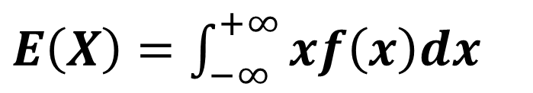
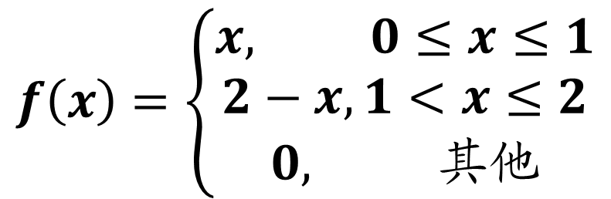
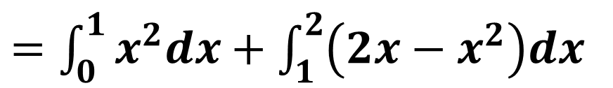
5.1 数学期望
例3 已知随机变量 X 的概率密度为
$$f\left(x\right)=\left\{\begin{aligned}x, 0≤x≤1 \\ 2−x,1<x≤2 \\ 0, 其他\end{aligned}\right.$$
求 E(X) 及 E(X²).
解:
$E\left(X\right)=\int_{−∞}^{+∞}{xf\left(x\right)dx}$
$=\int_{0}^{1}{x^{2}dx}+\int_{1}^{2}{\left(2x−x^{2}\right)dx}$
= 1.

Slide 12
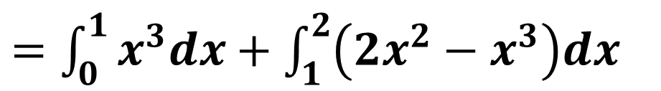
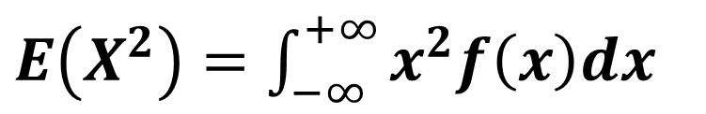
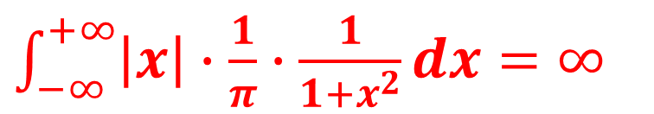
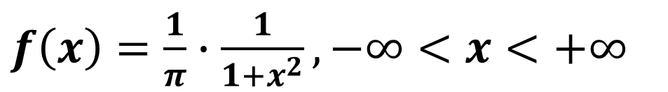
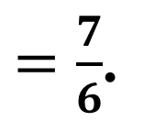
5.1 数学期望
$E\left(X^{2}\right)=\int_{−∞}^{+∞}{x^{2}f\left(x\right)dx}$
$=\int_{0}^{1}{x^{3}dx}+\int_{1}^{2}{\left(2x^{2}−x^{3}\right)dx}$
$=\frac{7}{6}$.
例4 随机变量 X 服从柯西分布, 其概率密度为
$f\left(x\right)=\frac{1}{π}∙\frac{1}{1+x^{2}},−∞<x<+∞$
求 X 的数学期望.
解:
由
$\int_{−∞}^{+∞}{\left|x\right|∙\frac{1}{π}∙\frac{1}{1+x^{2}}dx}=∞$
柯西分布的数学期望不存在.

Slide 13
5.1 数学期望
定义5 若(X, Y)是二维随机变量, Z = g(X, Y) 是连续函数, 则 Z 是随机变量.
(1) 若 (X, Y) 的分布律为

Slide 14
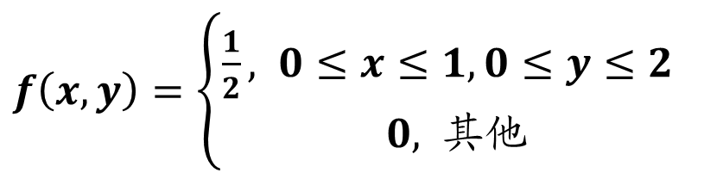
5.1 数学期望
(2) 若(X ,Y)的概率密度为 f (x, y) , 且
例5 设随机变量 (X, Y) 在矩形域 G: 0 ≤ x ≤ 1,
0 ≤ y ≤ 2 内服从均匀分布, 求 E(XY).
解:

Slide 15
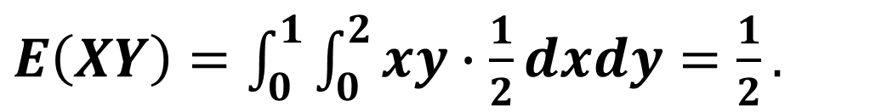
5.1 数学期望
$E\left(XY\right)=\int_{0}^{1}{\int_{0}^{2}{xy∙\frac{1}{2}dxdy}=\frac{1}{2}. }$
例6 国际市场对我国某产品在一年内的需求量
为随机变量 X(单位: 吨), X 在区间 [2000, 4000]
上服从均匀分布. 如果出口该产品, 每销售出 1
吨挣得外汇 3 万美元; 如果销售不出而囤积在
仓库中, 则每吨需支付保养费 1 万美元.
(1) 出口 y 吨的平均收益是多少?
(2) y 取何值, 能使受益达到最大?

Slide 16
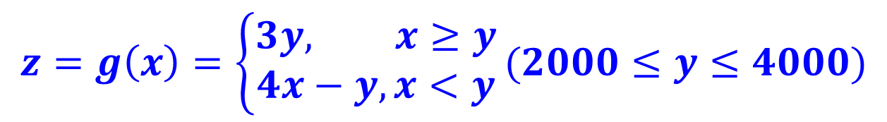
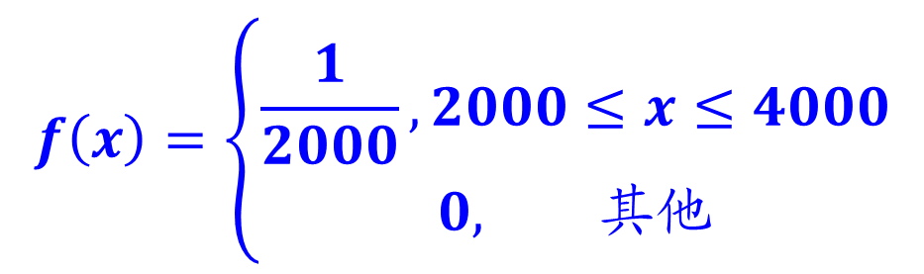
5.1 数学期望
解:
(1) 由题意知,
$$f\left(x\right)=\left\{\begin{aligned}\frac{1}{2000},2000≤x≤4000 \\ 0, 其他\end{aligned}\right.$$
令 Z 表示“出口 y 吨的受益”
(2000 ≤ y ≤ 4000),
则收益 Z 是需求量 X 的函数 Z = g(X), 于是
$$z=g\left(x\right)=\left\{\begin{aligned}3y, x≥y \\ 4x−y, x<y\end{aligned}\right.(2000≤y≤4000)$$

Slide 17
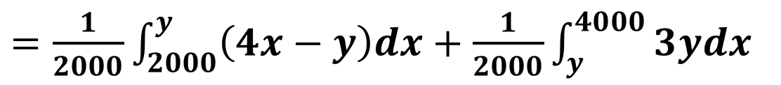
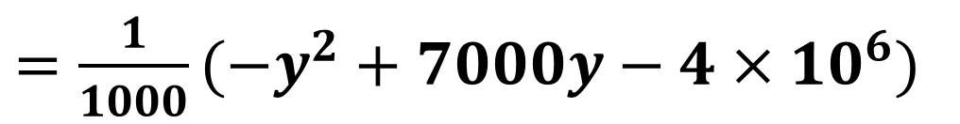
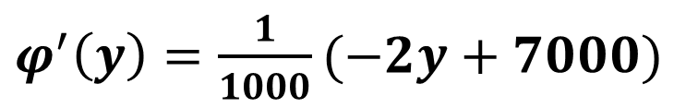
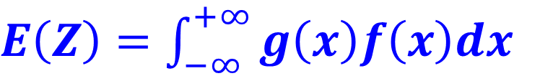
5.1 数学期望
平均收益为
$E\left(Z\right)=\int_{−∞}^{+∞}{g\left(x\right)f\left(x\right)dx}$
(2) 令
令 ϕ ′(y) = 0, 得 y = 3500, 即当出口3500吨时,
收益最大.

Slide 18
5.1 数学期望
5.1.2 数学期望的性质
1. 设 C 是常数, 则有 E(C) = C.
2. 设 X 是随机变量, C 是常数, 则有
E(CX) = CE(X).
3. 设 X, Y 是随机变量, 则有
E(X + Y ) = E(X) + E(Y ).
4. 设 X, Y 是相互独立的随机变量, 则有
E(XY ) = E(X) E(Y ) .

Slide 19
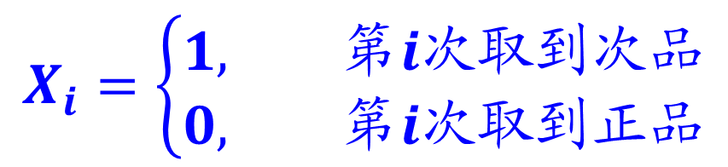
5.1 数学期望
例7 一批产品中有 M 件正品, N 件次品, 从中
任取 n 件, 以 X 表示取到次品的件数, 求随机
变量 X 的数学期望.
解: 取 n 个产品可看作不放回地取 n 次, 每次
取到一个产品. 令

Slide 20
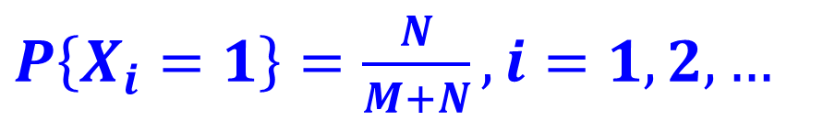
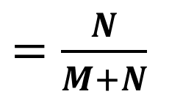
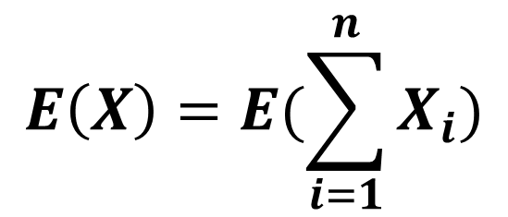
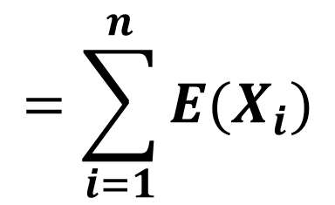
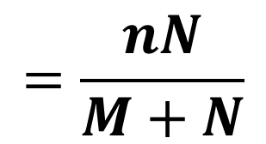
5.1 数学期望
则 X = X₁ + X₂ + … + X_{n}, 且有
于是

Slide 21
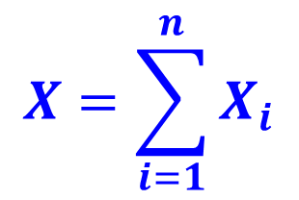
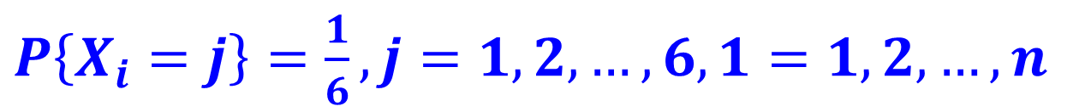
5.1 数学期望
例8 掷 n 颗骰子, 以 X 表示 n 颗骰子出现的点
数之和, 求 E(X).
解: 令 X_{i} = j 表示第 i 颗骰子出现的点数为 j, 且
则
又

Slide 22
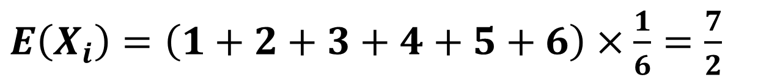
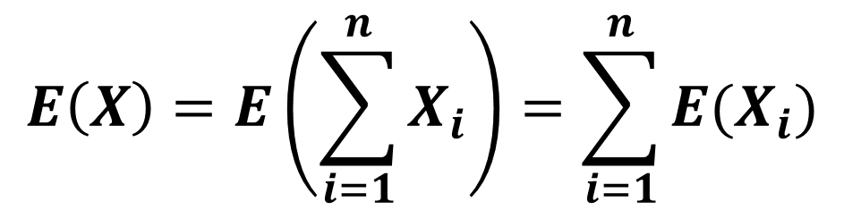
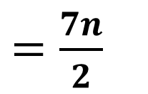
5.1 数学期望
于是

Slide 23
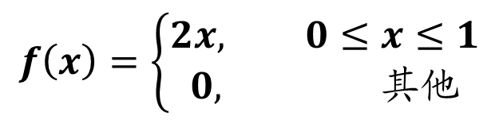
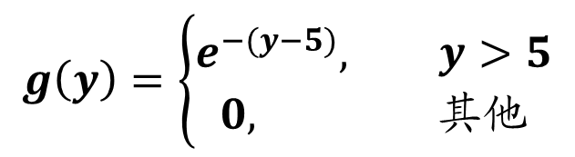



5.1 数学期望
例9 设 X 与 Y 是两个相互独立的随机变量, 其
概率密度分别为
求 E(3XY).
解:
作业: P119, 2, 5, 11, 13, 14.

